Slide 1
데이터 사이언스 Extension SCHOOL

Slide 2
✓Introduction
저는 현재 데이터 분석가로 재직중이고, 2010년 말부터 IT회사와 리서치회사에서 경력을 쌓았습니다. 전공은 학사 및 석사 모두 심리학으로 전공했고, 현재 IT 회사에서 파이썬 및 스파크 환경에서 분석 업무를 수행하고 있습니다.
2017/03 ~ 현재: 우아한형제들
2015/10 ~ 2017/01: 인프라웨어
2010/12 ~ 2015/09: TNS Korea
2001/02 ~ 2011/02: 심리학 석사 및 학사
주요 담당업무는 아래와 같으며, 데이터 엔지니어/기획자/마케터 등과 긴밀히 협업하며 데이터를 통해 의미 있는 결과를 내기 위해 노력하고 있습니다.
로그 정의 및 설계
데이터 분석을 통한 프로덕트 개선사항 도출 / AB Testing
기계학습을 통한 예측/분류 모형 구축
추천 및 랭킹 로직 개발
지표 설계 및 Tracking 대시보드 구축
본 강의 자료의 대부분은 제 개인적 경험을 토대로 작성된 것입니다. 데이터 분석이라는 분야가 매우 넓고 절대적 기준이라는 것이 없으므로 비판적 사고로 받아들이는 태도가 요구됩니다. 본 강의가 이 분야로 전직 혹은 신규로 진입하시는 분들을 위해 조금이나마 도움이 되길 바라며, 실무 및 분석에 대한 내용뿐만 아니라 진로나 업무 환경 등 다양한 내용에 대해 질문해주시면 아는 범위 내에서 성실히 답변해드리겠습니다.
email: songhunhwa@gmail.com
github: https://github.com/songhunhwa

Slide 3
목차
1회차: 유저 Funnel 분석을 통해 이탈 구간 개선
2회차: 결제 예측 모델을 통한 결제율 제고
3회차: 랭킹 및 추천 로직 설계
4회차: 신규 비즈니스 지표 개발

Slide 4
Funnel 분석을 통한 이탈구간 개선

Slide 5
03. Funnel 분석을 통해 이탈 구간 개선
목적
Funnel 분석의 개념을 이해하고 로그 데이터를 통해 실습을 진행한다.
마치 분석 프로젝트 업무를 맡은 실무자라고 생각하고 2강 내용을 학습한다.
목차
배경, 문제 정의 및 가설 정립
분석 Frame 구성
데이터 전처리
데이터 분석
리포트 작성

Slide 6
03-1. 문제 정의 및 가설 설정(1)
요청내용
여러분이 데이터 분석가로서 회사에 새로 입사했다고 가정해보자.
경력직으로서 여러분이 처음 맡은 업무는 기획팀에서 요청한 업무로, 미팅을 통해 아래와 같은 요청을 받았다고 해보자.
(기획안을 주면서) 새로운 시나리오를 유저가 잘 사용하고 있는지 알려주세요.
잘 사용되고 있는 기능은 무엇인지 알려주세요.
개선을 어떻게 해야할지 알려주세요.
언제까지 결과를 받아볼 수 있을까요? 담당자는요?
데이터가 있는지 모르겠어요. 없으면 수집해주세요.
대략 정리를 해보면,
기획부서에서 만든 새로운 시나리오 대로 유저가 앱을 잘 사용하고 있는지, 만약 그렇다면 어떤 기능이 잘 사용되고, 이탈이 많다면 어느 구간인지 어떻게 그 구간을 개선할지 알려달라는 요청을 받았다고 할수 있다.
USABILITY
How to measure?
http://www.thinkuser.com/usability01/
유용한가? (Useful)
편리한가? (Usable)
만족스러운가? (Satisfiable)

Slide 7
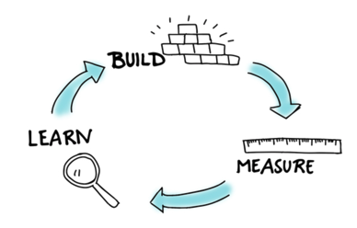
03-1. 문제 정의 및 가설 설정(2)
배경
문제의 배경은 보통 분석을 요청하는 외부의 팀(예, 기획, 마케팅 등)에 의해 발의되고, 여러 번의 논의를 통해 이루어진다.
논의가 마무리된 후 간단하게 배경과 목적 등을 정리하여 공유 및 최종 컨펌을 받아 놓는 것은 유용하다.
이번 가상 사례의 경우, 아래와 같이 배경이 정리될 수 있다.
유저가 남긴 데이터를 기반으로 시나리오/기능에 대한 사용성을 파악하고 개선점을 도출
궁극적인 목적은 유저 피드백을 통한 Learning을 통해 전반적인 사용자 경험(UX)를 지속적으로 높이는 것
Source: Impact Hub

Slide 8

03-1. 문제 정의 및 가설 설정(3)
문제 정의 (목적 설정)
문제를 정확하게 정의하고 목적을 설정하는 과정은 모든 분석 프로젝트 과정에서 가장 중요한 과정이라고 해도 과언이 아니다.
배경을 통해 문제를 정의하면 아래와 같이 정리할 수 있다.
만약 실무에서 모호한 부분이 있다면, 분석 요청자와 충분한 논의를 거쳐 이 단계를 보다 명확하게 진행하고 다음 단계로 넘어가는 것이 중요하다.
Funnel 방식으로 유저의 행동 패턴을 파악하여 해당 시나리오의 Bottleneck 구간을 탐색
유저를 세분화하여 Bottleneck 개선 방안에 유용한 Insight를 도출
Funnel

Slide 9
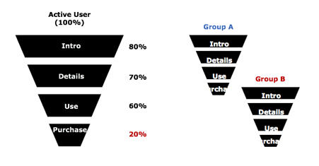
03-1. 문제 정의 및 가설 설정(4)
가설 정립 및 예상 Output
가설을 설정하는 것은 도메인 지식이 충분하지 않거나 분석 업무 경험이 많지 않다면 어려울 수 있는 부분이다.
가설 설정은 상황에 따라 생략할 수 있는 부분이며, 오히려 데이터 탐색의 범위를 좁히는 결과를 낳기도 하기 때문에 목적 설정 과정에 비해 중요도가 높지 않다고 할 수 있다. 그러나 가설을 만들고 예상 산출물(Output)을 그려보는 과정은 데이터 수집 및 분석 과정에서 수많은 의사결정을 진행할시 도움이 되기도 한다.
이번 가상 상황에서는 아래와 같이 가설을 미리 도출하여 예상 산출물을 어렴풋이 그려볼 수 있다.
가설1: 이탈이 많이 발생하는 구간은 구매 상세 페이지에서 구매 완료로 전환하는 구간일 것이다.
이유1: 구매를 한다는 것은 돈을 지불해야 하는 행위이며 일반적으로 목적 달성이 어려움
가설2: 그룹으로 세분화했을 때, 그룹 조건에 따라 전환율이나 이탈율에서 통계적으로 유의미한 차이를 보일 것이다.
이유2: 그룹 조건은 행동 패턴을 결정짓는 주요 요인중 하나이므로 위와 같은 결과가 나올 것
(단, 그룹 세분화가 진행되기 전이므로 오픈 결론으로 유지)

Slide 10

03-2. 분석 프레임(1)
MECE (Mutually Exclusive Collectively Exhaustive)
분석 Frame은 최종 목표를 달성하기 위한 나침반 혹은 지도와 같은 역할을 한다.
보통 Frame은 최상위 목적, 그리고 그 목적을 달성하기 위한 하위 목적, 그리고 세부적인 Task로 구성이 된다.
이러한 구성을 위해 목표와 Task를 잘 구분하고 분류하는 것이 중요한데, 이 과정에 많이 쓰이는 철학과 접근법이 MECE이다.
Mutually Exclusive Collectively Exhaustive의 약자로, 항목을 겹치지 않고 누락되지 않게 잘 나눈 것이라고 할 수 있다.
특히 비즈니스 목적 달성이나 이슈 해결, 데이터 분석의 목적을 달성하기 위한 Frame을 구성할 때 유용하게 사용할 수 있다.
Source: Wikipedia

Slide 11
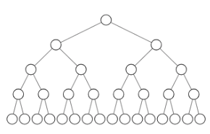
03-2. 분석 프레임(2)
앱 서비스 건강도에 대한 MECE 접근법 예시
예를 들어, 특정 앱 서비스의 건강도를 측정하는 지표를 계획한다고 가정해보자.
서비스 건강도를 일별 방문자수, 재방문율, 구매율 및 재구매율 등으로 서로 독립적인 하위 지표로 구성할 수 있으며(ME), 누락없이(CE) 측정할 수 있을 것이다.
앱 서비스 건강도?
방문자수
재방문자수 및 재방문율
신규 방문자수
광고 채널별 유입자
자연 유입자
이용자수
특정 기능 이용자수
신규유저
기존유저
특정 기능 재이용자수 (재이용율)
신규유저
기존유저
구매자수
재구매자 및 재구매율
신규구매자 및 구매전환율
ARPU, ARPPU, LTV
추천(공유)수
추천 제공자수
추천으로 인해 유입된 유저수
..

Slide 12
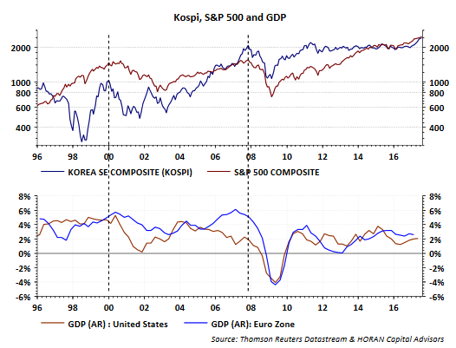
03-2. 분석 프레임(3)
타당도와 신뢰도
많은 논의를 통해 서로 독립적이며 누락없는 하위 지표를 구성한후 그 지표가 건강도를 잘 대표하고 있는지(타당도), 시간의 흐름에 관계 없이 Robust한 결과를 보이는지(신뢰도) 등 종합적으로 고려하여 지표를 설정하고 Tracking 하는 것은 분석 Frame 설정의 한 예시이다.
타당도
측정하고자 하는 지표를 타당한 방식으로 측정하고 있는가?
Benchmark와 상관관계는?
신뢰도
시간의 흐름에 상관없이 누가 측정을 해도 일관적으로 반복된 결과를 보이는가?
실제 값과 가깝게 측정되고 있는가? (EX, RMSE가 적은가? )
https://seekingalpha.com/article/4100863-dr-kospis-protocol-global-growth-diagnosis

Slide 13
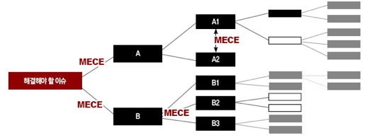
03-2. 분석 프레임(4)
Logic Tree
이번엔 Logic Tree에 대해 알아보자. Logic Tree 모습은 마치 머신러닝 기법인 Decision Tree의 유사하다.
최종 목적을 세부적인 목적으로 분류하는 데 도움을 주는 방법론이다.
상위 단계에서 하위 단계로 구분되어 내려갈 때 MECE 철학에 근거해 잘게 쪼개질 때까지 진행하는 것이 중요하다.
Source: DongaBiz

Slide 14
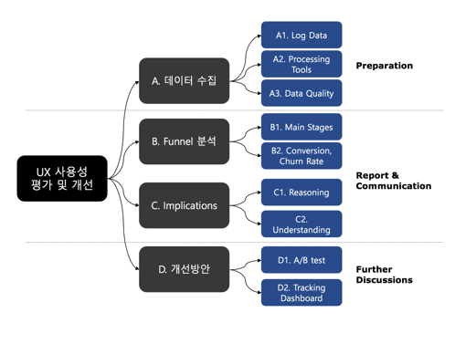
03-2. 분석 프레임(5)
Logic Tree 예시
지금까지 배운 MECE와 Logic Tree를 이용해, 유저 사용성 분석의 목적에 맞는 분석 Frame을 작성/실습해보자.
아래 예제를 참고하여 파워포인트나 키노트, 혹은 메모장 등 프로그램을 실행시켜 최종목적부터 세부목적까지 작성해보고 Feedback을 구해보자.
반드시 박스와 선을 이용할 필요는 없으며 방향도 위에서 아래로 내려가도 무방하다.
퍼널 분석 로직트리
다른 분석/주제 예시
마케팅 프로모션/이벤트 타깃팅
브랜드 위상/이미지 측정 및 제고
개인화 컨텐츠/서비스
매출/유료 결제자 상승 예측 모델링/타깃팅
어뷰징 사례 예측/분류 모델링
텍스트 분석/토픽 모델링
신규 지표 개발

Slide 15
03-2. 분석 프레임(5)
추가 고려 요소
데이터가 입수되고 앞에서 살펴본 문제 정의, 가설 설정 및 분석 Frame 단계를 완료하였다면 분석 준비가 완료되었다고 볼 수 있다.
다만, 실무에서는 추가로 고려해야할 사항이 더 있다.
주로 Management와 관련된 부분으로, PM 혹은 분석 요청자와 아래와 같은 사항을 논의할 필요가 있다.
분석 프로젝트는 분석가 혹은 분석팀 자체적으로 진행되는 경우가 없으므로 프로젝트를 둘러싼 외부적 상황/팀에 따라 크게 영향 받기도 한다.
따라서 아래와 같은 추가 고려 사항을 소홀히하지 않도록 해야 불필요한 리소스 낭비를 최소화할 수 있다.
세부 일정, 데드라인
중간/최종 공유 방식 및 공유 해당자
Project/Task 우선순위 (동 기간 타 프로젝트가 있을 경우, 우선순위 조정)
유관팀 사전 논의 및 담당자 지정 (Co-workers)
필요 Resource 확보 (소프트웨어, 서버 등)

Slide 16

03-3. 데이터 전처리(1)
전처리 단계
목적을 정의했고 가설 정립 및 분석 Frame 단계를 마쳤다면,
실제 데이터를 수집/추출하여 분석 단계를 준비하는 데이터 전처리 단계를 진행한다.
수집/추출과정은 엔지니어가 주로 담당하나,
이 과정에서 무엇을 수집할지 그리고 데이터의 Quality를 파악하는 것은 분석가가 관여하는 부분임을 인지할 필요가 있다.
일반적으로 아래와 같은 이유로 바로 실제 분석을 하기 전, 데이터 전처리 단계를 반드시 거쳐야 한다.
여러 데이터 소스 활용
테이블 스키마나 Label, Type 등이 상이하여, 분석을 위해 일관적인 방식으로 통합/변환 필요
데이터 기록/수집의 누락 및 오류
Missing Value, Errors, typo 발생
자연스러운 혹은 기계적으로 발생하는 이상치 or 극단치
분석 목적에 맞지 않은 변수 혹은 분포
커뮤니케이션 오류
그외 알수 없는 이유들

Slide 17
03-3. 데이터 전처리(2)
데이터 전처리 가이드
위에 나열된 내용 이외에도 예상하지 못한 이유로 인해 결측치 및 이상치 등이 쉽게 발생할 수 있으며,
이러한 문제가 있는 데이터를 전처리하지 않고 분석 혹은 모델링 등의 업무를 진행할 경우 치명적인 문제/오류를 발생시킬 수 있으므로
매우 주의할 필요가 있다.
일반적으로 각 문제점별 데이터 전처리를 하는 방식은 아래와 같다.
데이터 Type, Label 등이 일관적이지 않은 경우
프로그램에서 제공하는 함수를 통해 일괄적으로 변경 (예, SQL: Cast, Python: astype())
✭Missing Value
수치형인 경우? Mean, Median 등 대푯값으로 채우거나 실수 예측 모델링 활용 (예, Linear Regression)
카테고리형인 경우? Mode로 채우거나 분류 예측 모델링 활용 (예, Logistic Regression)
Errors, Typo 발생의 경우
텍스트 처리 함수 활용 (예, Python: str.replace())
✭이상치(outlier)
IQR, Z-score, MAD 등 방식으로 이상치 제거
변수가 너무 많은 경우
PCA 등으로 차원 축소
변수 중요도 파악후 불필요 변수 제거 (RFE, Statistics, Feature Importance from Tree-based model)
편향된 분포의 변수가 존재하는 경우
log, sqrt, exp 등 함수로 분포 변환
측정 단위(scale)가 다를 경우
StandardScaler (z-score)
MinMaxScaler (0-1)

Slide 18
03-3. 데이터 전처리(3)
데이터 전처리 실습
미리 파싱/추출된 실습파일을 다운받아 Jupyter Notebook에서 Pandas DataFrame 형태로 불러오자.
CSV 파일은 특정 기간 앱 내에서 발생한 클라이언트 로그 데이터이다.
파일 불러오기
데이터셋 이해
데이터 타입 변환
데이터 값 변경
결측치 처리
신규 session id 부여

Slide 19
03-4. 데이터 분석(1)
탐색적 데이터 분석(EDA)
데이터 분석은 매우 넓은 범위를 포괄하는데,
일반적으로 EDA라고 불리는 탐색적 데이터 분석을 위해 전통적인 통계 분석, 기계학습(Feature Engineering), 시각화 기법 등 다양한 방식이 활용되며 단순한 EDA를 끝으로 업무/프로젝트가 완료되는 경우도 많다.
EDA는 분석가가 데이터를 이해하고 모델링을 잘 하기 위한 필수적인 과정이다.
간혹 EDA 과정을 통한 충분한 이해와 Feature selection 없이 모델링을 바로 진행하는 경우가 있는데, 성능이 안 좋은 모델이 구축되거나 성능 개선에 많은 시간이 소요되므로 지양해야 한다.
이번 가상 케이스의 경우 EDA만을 통해 원하는 목적을 달성할 수 있으므로 EDA를 끝으로 분석 업무가 마무리 될 예정이다.
보통 이 단계쯤에서는 목적을 다시 한번 상기하는 것이 도움이 될 수 있다. 초반에 설정한 목적을 확인하고 아래 과정을 실습해보자.
Funnel 방식으로 유저의 행동 패턴을 파악하여 해당 시나리오의 Bottleneck 구간을 탐색
유저를 세분화하여 Bottleneck 개선 방안에 유용한 Insight를 도출

Slide 20
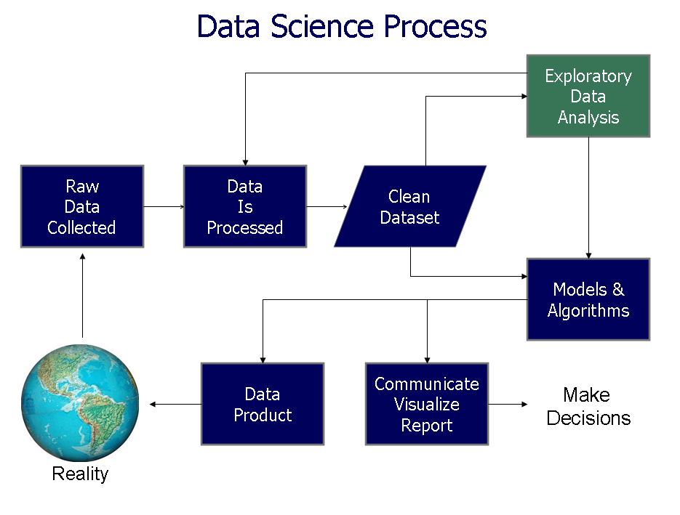
03-4. 데이터 분석(2)
EDA 실습
데이터 전처리 과정이 완료되면 데이터 분석 과정을 진행한다.
세부 Task
일별 주요 통계
변수별 특성
구간별 전환율 (Funnel Analysis)
클러스터링
클러스터별 전환율 차이 파악
> 탐색적 자료 분석은 존 튜키라는 미국의 저명한 통계학자가 창안한 자료 분석 방법론이다. 기존의 통계학이 정보의 추출에서 가설 검정 등에 치우쳐 자료가 가지고 있는 본연의 의미를 찾는데 어려움이 있어 이를 보완하고자 주어진 자료만 가지고도 충분한 정보를 찾을 수 있도록 여러가지 탐색적 자료 분석 방법을 개발하였다. 대표적인 예로 박스플롯을 들 수 있다.
https://en.wikipedia.org/wiki/Exploratory_data_analysis

Slide 21
03-5. 보고서 작성(1)
분석과정을 마무리 했다면 리포트를 작성하는 과정을 시작한다. 이 과정을 시작하기 전에 분석 초반에 설정한 목적과 가설, 프레임워크를 다시 상기하고 진행하는 것이 유용하다.
리포트는 과정보다는 분석 결과를 중심으로 기술하고, 향후 개선방향과 분석가가 발견한 인사이트를 언급하는 것이 효과적이다.
만약 분석 과정에만 큰 비중을 둘 경우 리포트를 제공받는 사람의 집중력과 관심을 잃게될 가능성이 있고, 인사이트나 추후 방향성에 대한 언급이 없으면 어떠한 액션을 취할지 모호해지기 때문이다.
도메인 지식이 부족할지라도 분석가는 최소한 데이터가 의미하는 바를 최대한 발굴하고 개선방향을 다같이 토의할 수 있는 토대는 제공해야 한다. 비록 주관성이 다분하고 틀린 방향일지라도 아무것도 없는 것보다 낫다.
이제 가상 케이스에서 분석한 결과를 토대로 리포트를 작성해보자.
만약 분석과정에서 markdown 기능을 활용해 중간에 코멘트를 달아놓으면 리포트 과정에서 도움이 될 수 있다.
보고서 구성
도입 단계
배경/목적
목차
본론 단계
Executive Summary
주요 findings
결론 단계
현황 및 시사점
개선점

Slide 22
03-5. 보고서 작성(2)
도입단계
일반적으로 리포트의 도입 단계에는 분석 배경과 목적/가설, 목차 등이 포함된다.
초반에 작성한 내용을 토대로 아래와 같이 간단히 정리할 수 있다.
배경
유저가 남긴 데이터를 기반으로 신규 시나리오에 대한 사용성을 파악하고 개선점을 도출
궁극적인 목적은 유저 피드백을 통한 Learning을 통해 전반적인 사용자 경험(UX)를 지속적으로 높이는 것
목적
Funnel 방식으로 유저의 행동 패턴을 파악하여 해당 시나리오의 Bottleneck 구간을 탐색
유저를 세분화하여 Bottleneck 개선 방안에 유용한 Insight를 도출
목차
일별 주요 통계
구간별 전환율
클러스터별 전환율 차이
시사점 및 개선안

Slide 23
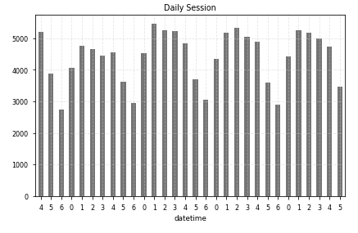
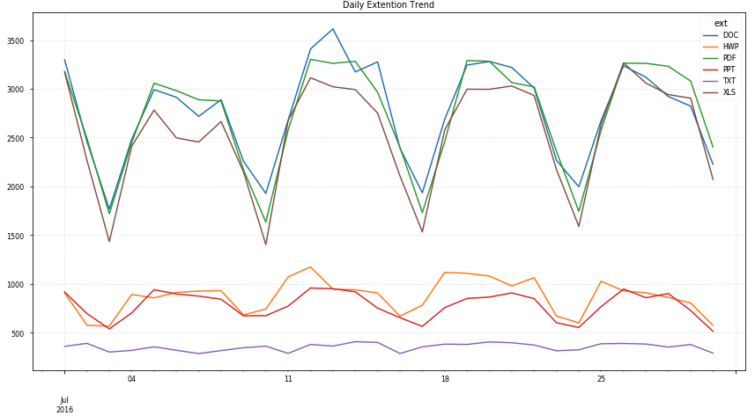
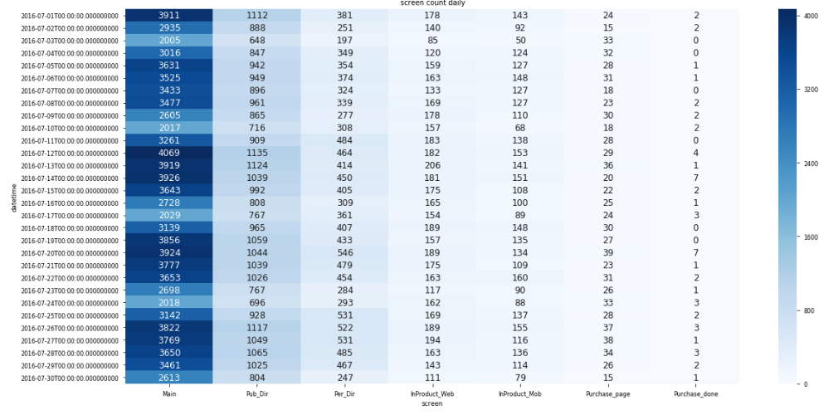
03-5. 보고서 작성(3)
본론단계
본론 단계에서는 목차에 맞게 기술하며, 중요도가 높은 결과를 먼저 공유하는 것이 효과적이다.
결과를 먼저 제시하고 해당 근거 및 과정은 후에 기술하는 것이 전달력을 높일 수 있다.
일별 주요 통계
활성화 세션의 경우 주말에 감소하고 주중에 증가하는 트렌드 보임
확장자별 1 tier에는 pdf, xls, doc가 포지셔닝되며, 2 tier에는 hwp, ppt가 포함됨
문서의 이용 위치는 'other app' 이 압도적으로 높음
스크린별로 사용성 파악 결과, 메인(main) 화면이 가장 많이 노출되며 다음 화면(pub_dir or per_dir)으로 넘어가는 경우 많지 않음

Slide 24
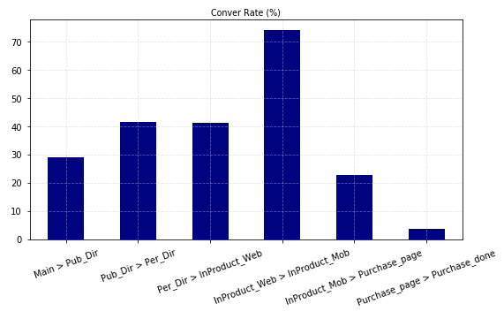
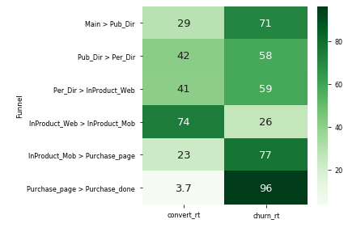
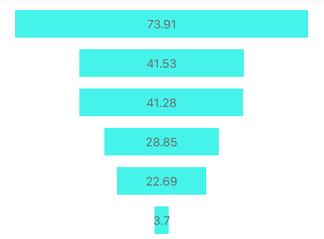
03-5. 보고서 작성(4)
본론단계
구간별 전환율
전환율이 가장 낮은 구간(=이탈이 가장 높은 구간)은 구매정보 페이지에서 구매 완료 페이지로 전환하는 구간임(3.7%)
제품내 웹 -> 앱으로 전환하는 구간은 전환율이 양호함(74%)

Slide 25
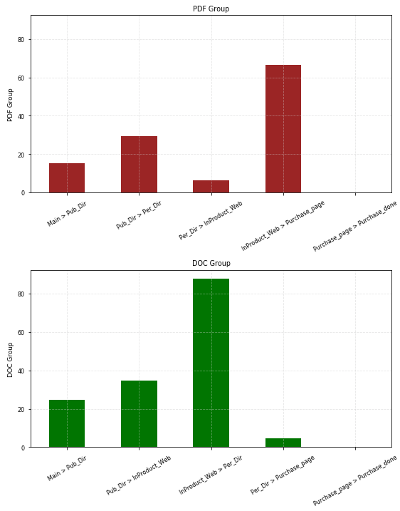
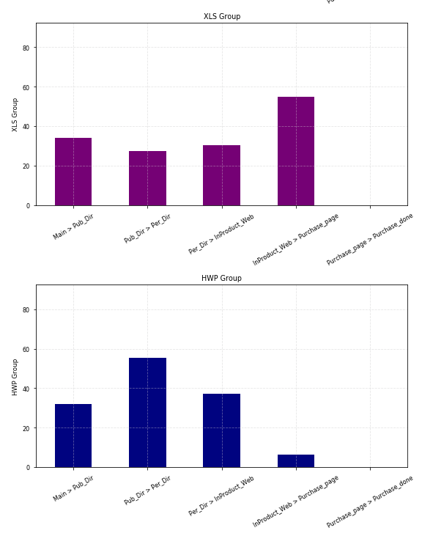
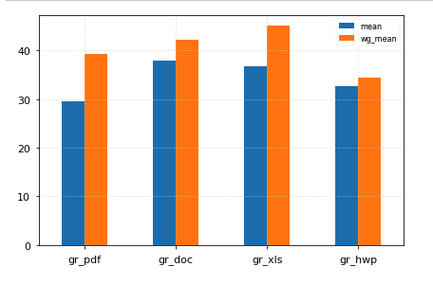
03-5. 보고서 작성(5)
본론단계
클러스터 별 전환율 차이
PDF 그룹: 특히 per_dir -> inproduct_web으로 전환하는 비율이 낮은 편임.
XLS 그룹: 전반적으로 전환이 유사한 수준으로 진행되나, purchase_page 에서 실 구매로 이어지지 않음
DOC 그룹: inproduct_web -> per_dir 으로 전환율은 높으나, 이후 구간의 이탈이 두드러짐
HWP 그룹: inproduct web -> purchase_page 구간의 이탈이 심한 경향을 보임
전환율 개선 Target 그룹
구간별 가중치를 고려할 경우, 평균 전환율이 가장 낮은 구간은 hwp 사용그룹이므로 개선이 가장 시급한 그룹으로 고려됨
XLS 그룹은 가장 양호한 전환율을 보이고 있음.
✓
✓
✓
✓

Slide 26
03-5. 보고서 작성(6)
결론단계
일반적으로 결론 및 마무리 단계에서는 데이터 분석 결과의 시사점과 한계점, 개선/실행 방안 및 추후 분석 방향 등에 대해 기술한다.
분석가의 주관적 판단과 경험을 토대로 데이터를 통해 얻은 Learning, Insights, 비즈니스적 가치와 문제해결을 위한 아이디어 등에 대해 간결하고 설득력 있게 커뮤니케이션하는 것이 중요하다.
경우에 따라서 결론 및 시사점을 먼저 전달하고 위의 상세한 본론 내용을 뒤에서 제시하는 방식으로 커뮤니케이션을 진행한다.
현황
주말 대비 주중의 사용성 높고, doc, pdf, xls 확장자가 주요 이용됨
전체적으로 구매 정보 -> 구매 결제로 이어지는 전환율이 낮아(3.7%) 개선이 시급함
바로 전단계인 제품내 -> 구매정보로의 전환율 역시 낮은 편임(23%)
시사점
모든 funnel 단계에서 전환율 전반적으로 낮음 (약 20%대)
클러스터링 결과 HWP 사용 그룹의 전환율 상대적으로 낮아 원인 파악 필요 (24%, 타그룹 평균 약35%)
개선 방안
유저가 병목 구간에 위치할 때, 제품 내에서 Right (timing, persons, contents) 제공하여 구매 정보 제고 및 구매 전환 유도
디자인/컨텐츠 시안, 타깃 적절히 설계/개선하여 AB test 진행 및 개선 프로세스 반복
HWP 부가 기능 검토 및 안정성 확보 필요
한계점
클러스터링 방식의 고도화 (보다 세분화된 그룹핑 및 타깃팅 방식 개발)

Slide 27
결제 예측 모델링

Slide 28
04. 결제 예측 모델링
학습 목적
결제 행동을 예측하는 모델을 구축하고 평가하는 방법을 실습한다.
최적의 파라메터를 찾는 방법을 실습하고, 모델링 프로젝트의 전체적인 흐름을 이해한다.
목차
배경, 문제 정의 및 가설 설정
분석 Frame 구성
데이터 전처리
데이터 분석/모델링
EDA
특성 공학 (Feature Engineering)
모델 구축 및 평가
파라메터 튜닝

Slide 29
04-1. 문제 정의 및 가설(1)
요청내용
이번에는 마케팅팀에서 업무 요청이 왔다고 가정해보자.
마케팅팀이 관심을 두는 것은 회원의 행동 패턴을 근거로, 결제로 전환할 유저를 모델을 통해 예측하는 것이 가능한지 여부이다.
결제 유저가 너무 적어요. 우리팀 KPI 인데,,, ㅠㅠ
매일매일 결제 확률이 높은 유저만 선정해서 전달해주세요. 그 이후에는 알아서 해볼게요.
예를 들면, 결제 확률이 높은 유저들에게만 집중적으로 프로모션/커뮤니케이션해볼게요.
언제까지 결과를 받아볼 수 있을까요? 담당자는요? 데이터가 있는지 모르겠어요.
대략 정리를 해보면,
일별로 결제 확률이 높은 유저를 선별해주면, 해당 유저를 위주로 타깃팅해서 프로모션을 진행하고자 하는 것이 요청 내용이다.

Slide 30
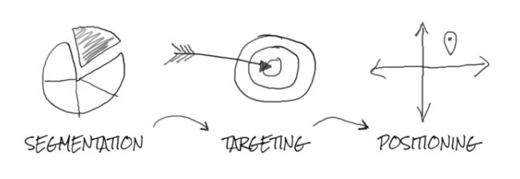
04-1. 문제 정의 및 가설(2)
배경
배경 및 상황에 대해 조금더 자세히 살펴보자.
마케팅팀은 주로 예산을 집행하고 이에 따른 결과(성과)를 통해 예산을 효율화하는 것이 관심을 두고 있다. (Return On Investment)
이를 위해 흔히 알려진 마케팅 전략이 STP이다. (Segment, Targeting, Positioning)
즉 유저/소비자를 세분화해 그룹으로 나누고,
각 그룹에 맞는 개인화/맞춤형 메시지를 전달하거나, 그룹의 우선순위에 따라 예산 및 접근 방식에 차등을 두는 방식을 주로 이용한다.
이번 사례에서는 그룹(segment)별이 아닌 개개인의 결제 확률을 예측함으로써,
집중적인 프로모션을 통해, 전체 결제자의 수를 증가시키기 위한 비즈니스 전략을 달성하고자 한다.
Source: Logical Fox
Individual

Slide 31
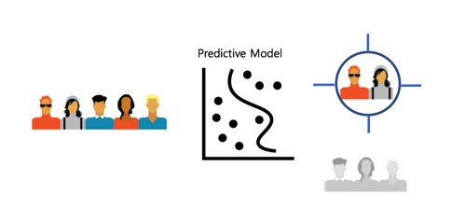
04-1. 문제 정의 및 가설(3)
목적
유저의 행동 패턴을 기반으로, 결제 가능성이 높은 유저를 선별하여 해당 유저를 위주로 타깃팅(광고, 프로모션 등)하고자 한다.
따라서 이번 사례의 경우 아래와 같이 목적을 설정할 수 있다.
무료 유저를 대상으로 결제 행동 확률을 예측하는 모델 구축한다
예측 모델의 성능을 평가할 수 있는 지표를 구축한다
모델의 파라메터 성능을 최적화(튜닝)한다
단, 지금 사례와 같이 여러 팀이 협업해서 프로젝트를 진행하는 경우라면
전체 프로젝트의 목적과 각 팀 혹은 파트 별로의 목적을 충분한 논의를 통해 설정하는 것이 필요하다.

Slide 32
04-1. 문제 정의 및 가설(4)
가설
이번 사례의 경우 가설을 설정하기 위해 도메인 지식이 많이 요구된다.
도메인 지식과 전문가의 조언 등을 통해 결제와 관련 있는 행동 변수를 사전에 이해하고 리스트업하는 것이 유용하다.
만약 이러한 도움을 받기 어려운 상황이라면, 분석가의 상상력과 직감을 이용해 주요 변수들을 생각해놓고
탐색적 데이터 분석을 통해 Feature Selection을 하는 것이 필요하다.
가설 1: Open, Edit/Save, Export와 같은 문서 이용행동 관련 변수가 모델 구축에 유의미한 변수일 것
가설 2: 문서 사용 트래픽 및 일주일 간 방문일수 역시 결제 행동와 관련 있는 예측 변수일 것

Slide 33
04-1. 문제 정의 및 가설(5)
예상 산출물
여러 팀이 협업을 하는 경우, 최종 목적지/윤곽에 대해 공유하기 위해 예상 산출물을 미리 작성하는 것을 추천한다.
유저별 결제 예측 확률 테이블
테이블: RDB, 일별 배치
Schema: 날짜, 타깃팅 대상 유저의 아이디, 결제 확률, 결제 예상 여부
결제 확률 50% 이상일 경우 True, 이하일 경우 False
타깃팅 결과 테이블
테이블: RDB, 일별 배치
Schema: 날짜, 타깃 유저 아이디, 타깃 액티비티, 결제 여부(기존 3일내)
결제 정보 테이블
테이블: 기존 Hadoop 저장 테이블
Schema: 날짜, 전체 결제 유저 아이디, 결제일
모델 구축 과정 문서(수식) 및 코드
위키(컨플루언스)
제플린 노트북 (주소 링크)
모델 성과 측정 대시보드
대시보드 링크
Accuracy, Recall, Precision, AUC, F1-score

Slide 34
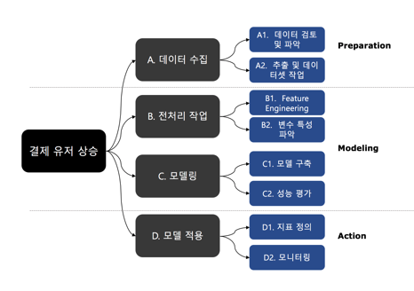
04-2. 분석 프레임(1)
로직 트리
지난 시간에 배운 로직 트리를 이용해 전체적인 흐름을 구성하도록 하자.
모델을 구축하고 평가하는 분석가의 역할은 일반적으로 큰 프로젝트 안에서 하나의 부분(part)를 맡게 된다.
비즈니스 환경에서는 단순히 모델을 구축하는 것이 목적이 되기 보다,
별도의 목표를 달성하기 위한 하나의 수단에 지나지 않는 경우가 많다.
따라서 전체 프로젝트(숲)을 보고 상황에 맞게 도구(나무)를 활용하려는 노력이 필요하다.
로직트리를 구성할 때는 전체적인 프로젝트를 고려하면서 짜는 것이 유용할 수 있다.

Slide 35
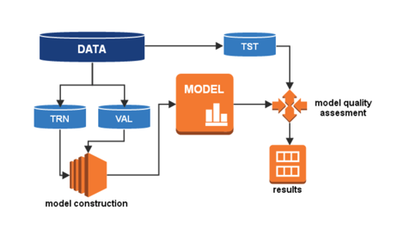
04-2. 분석 프레임(2)
모델 구축 과정 상세
일반적인 프로세스와 거의 유사하게 진행될 것이다. (오른쪽 이미지 참고)
실제 작업 시작전 아래와 같은 프레임 이미지를 협업자에게 보여준다면,
서로의 업무 프로세스에 대한 이해가 높아질 것으로 기대할 수 있다.
데이터 수집
결제 바로 전, 유저의 행동 패턴을 기술할 수 있는 로그 항목을 수집/처리
후보 항목 취합: 유저별 문서 오픈, 편집 횟수 등
데이터 추출
Extraction, Preprocessing
필터링, 조인 등
데이터 전처리
데이터 탐색/이해
Feature Engineering (분포 변환, 결측치 및 이상치 처리 등)
모델 구축 및 파라메터 설정
Classification Models (Logistic Regression, Random Forest, etc)
Cross Validation, Grid Search, Pipeline 구성
모델 평가
Precision, Recall, F1-score 측정 지표 정의
대시보드 구축
Source: Algoline

Slide 36
04-2. 분석 프레임(3)
추가 고려사항
대부분의 분석 프로젝트도 마찬가지지만, 예측 모델링을 활용하는 프로젝트의 경우 특히 타팀과 팀원간 많은 협업이 요구된다.
분석가가 관여하는 부분은 데이터를 입수해 모델을 구축하고 평가 과정을 통해 최종적인 모델을 만드는 과정이며,
분석가가 만든 프로토타입 코드를 엔지니이와 개발자가 제품에 녹이는 과정도 요구된다.
또 기획 및 운영 등 여러 팀이 관여하게 되므로 전체적인 PM의 역할이 특히 더 중요하다고 할 수 있다.
전체적인 그리고 세부적인 일정이 어떻게 되는가? 모델링과 관련된 일정을 맞출 수 있는가?
각 팀 및 담당자의 역할은 정확히 무엇인가?
엔지니어 및 개발 담당은 누구이며, 어떠한 사항이 논의되어야 하는가? 분석 및 개발 언어는? 제품 내 모델 및 데이터 처리 방식은?
정확한 목적은 무엇이며 목표 달성 수준은 어떻게 정의할 것인가?
필요한 데이터가 무엇인가? 확보가 가능한가?

Slide 37
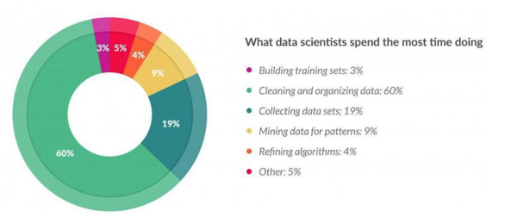
04-3. 데이터 전처리(1)
실무에 사용되는 데이터셋은 바로 분석이 불가능할 정도로 지저분(messy)하다.
분석이 가능한 상태로 만들기 위해 많은 시간과 노력을 통해 전처리 과정을 진행하며,
모든 데이터 분석 프로젝트에서 데이터 전처리는 반드시 거쳐야 하는 과정이다.
분석 결과/인사이트와 모델 성능에 직접적인 영향을 미치는 과정이기 때문에
모든 강의에 걸쳐서 전처리 단계는 중요하게 그리고 반복적으로 다루어질 예정이다.
Source: Forbes

Slide 38
04-3. 데이터 전처리(2)
데이터 전처리 실습
미리 파싱/추출된 실습파일을 다운받아 Jupyter Notebook에서 Pandas DataFrame 형태로 불러오자.
CSV 파일은 특정 기간 앱 내에서 발생한 클라이언트 로그 데이터이다.
파일 불러오기 및 인덱스 지정
결측치 처리
이상치 처리
데이터 분포 변환
데이터 단위 변환
데이터 탐색/이해

Slide 39
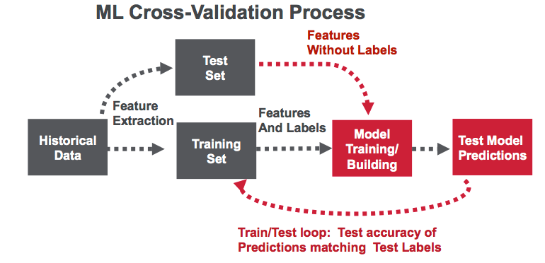
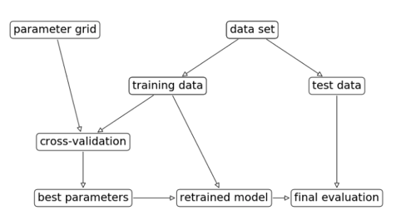
04-4. 모델 생성 - 프로세스(1)
모델 구축 프로세스
데이터 전처리가 끝났다면, 일반적으로 아래와 같은 프로세스로 모델을 구축한다.
모델링 단계에 들어왔어도 데이터 전처리는 끝난 것은 아니다.
모델의 성능은 알고리즘의 차이 보다 전처리(혹은 feature engineering)를 어떻게 했는지에 따라 많은 영향을 받는 것으로 알려져 있다.
따라서 모델의 성능을 측정해보고 결과가 만족스럽지 않다면,
(여러 알고리즘을 사용해보는 것과 더불어) 전처리 단계를 다시 진행해야 할 수도 있다.
Source: amueller
https://mapr.com/blog/predicting-breast-cancer-using-apache-spark-machine-learning-logistic-regression/

Slide 40
04-4. 모델 생성 - 프로세스(2)
모델 구축전 확인사항
실제 모델 구축에 들어가기 전에 아래와 같은 사항에 대해 확인하고 진행하는 것을 권장한다.
범주형, 연속형 데이터 형식의 적절성 (변수에 대한 확실한 이해)
이상치 및 결측치 처리 여부
단위 표준화 및 분포 변환
다중공선성
예측변수(y)의 분포 imbalance 문제
변수 축소 (변수가 많을 경우)
변수 생성 (변수가 적을 경우)

Slide 41
04-4. 모델 생성 - 모델 종류
모델 종류
모델의 종류는 무수히 많다. 대표적으로 아래의 모델을 (shallow learning 계열) 고려해볼 수 있다.
Logistic Regression
Naive Bayes
k-Nearest Neighbor
Tree-based Model
Decision Tree
Random Forest
Gradient Boost Regression Tree
LDA
SVM (Support Vector Machines)
ANN (Artificial Neural Network
CNN
RNN
고려사항
목적과 데이터 특성에 맞는 모델은 무엇인가?
일반화 가능성은 어떠한가? Overfitting 이슈
적절한 모델 성능 측정의 지표는?
성능을 높이기 위해 어떻게 Feature Engineering 을 진행할 것인가?
제품 혹은 시스템에 모델을 적용할시 계산량이나 언어 특성에 관해 고려할 부분은 무엇인가?
모델/파라메터 업데이트 주기 및 방식은 어떻게 협의할 것인가?
유관 부서와 커뮤니케이션/공유 방식은?

Slide 42
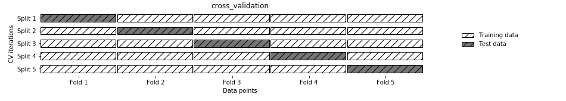
04-4. 모델 생성 – Cross Validation(1)
Cross-Validation
Train/Test set 분리
Train set 보다 Test set 에서의 성능이 중요!
가장 간단한 CV 방식이나, 1회성으로 랜덤하게 나눌 때 bias가 영향을 미칠 수 있음
K-fold Cross Validation (보통 K: 5~10)
가장 일반적인 방식은 K-fold CV (K: 5~10)
Training 과정을 통해 학습된 모델의 일반화 성능을 재기 위한 목적
학습 데이터를 여러(K) 번 반복해서 나누어 여러 모델을 학습한 후 평균 스코어 산출
Source: amueller

Slide 43
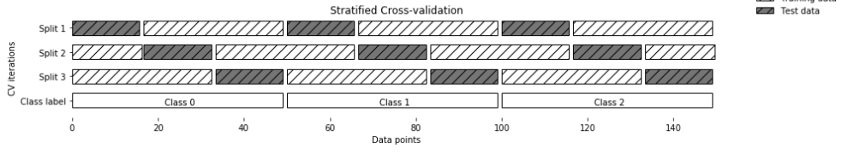
04-4. 모델 생성 - Cross Validation(2)
K-fold Cross Validation 특징
Trainset, Test set 으로 한번만 나누게 될 경우 랜덤성(운)에 의해 특정 샘플이 몰리는 현상을 방지
여러 번(K)의 학습으로 최저(the worst), 최고(the best)의 성능 범위를 파악
학습에 사용하는 훈련 데이터셋이 많아짐 → 연산 비용 증가
모델을 만드는 것이 목적이 아니라, 주어진 데이터의 일반화 가능성을 살펴 보는 것이 목적
만약 분류 문제일 경우, 순서대로 fold 를 만드는 것이 아니라, 각 클래스의 고유 비율을 유지하면서 fold 구성
분류 문제에서는 Stratified 이용하고 회귀 문제에서는 단순 K-fold CV 이용
Source: amueller

Slide 44
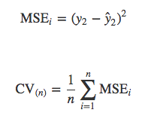
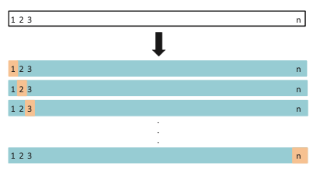
04-4. 모델 생성 – Cross Validation(3)
LOOCV
LOOCV (Leave-one-out cross-validation)
하나의 데이터 포인트만 이용해 모델을 포인트 수만큼 만들어 내 검증하는 방식
각 모델을 만들때 하나의 샘플(test)은 제외하고 생성, 이 test 데이터로 N개의 performance 추출
Randomness 완전 제거 가능하며 많은 모델의 수를 만들어 볼 수 있음
단, 큰 데이터셋에서는 많은 시간이 걸림
Code
from sklearn.model_selection import LeaveOneOut
loo = LeaveOneOut()
scores = cross_val_score(log_rg, X_train_scaled, y_train, cv=loo)
scores.mean()
https://smlee729.github.io/r/machine%20learning/2015/03/19/1-loocv.html

Slide 45
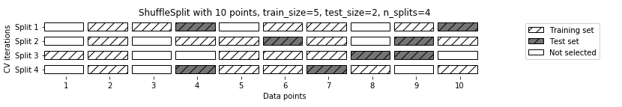
04-4. 모델 생성 – Cross Validation(4)
ShuffleSplit
원하는 만큼의 포인트로 train_size, test_size 지정이 가능 (subsampling)
전체 데이터가 아닌 일부만 이용하기 원할 때 유용 (특히 큰 데이터셋)
Source: amueller
Code
from sklearn.model_selection import ShuffleSplit
suffle_split = ShuffleSplit(test_size=10, train_size=50, n_splits=4)
scores = cross_val_score(log_rg, X_train_scaled, y_train, cv=suffle_split)
scores

Slide 46
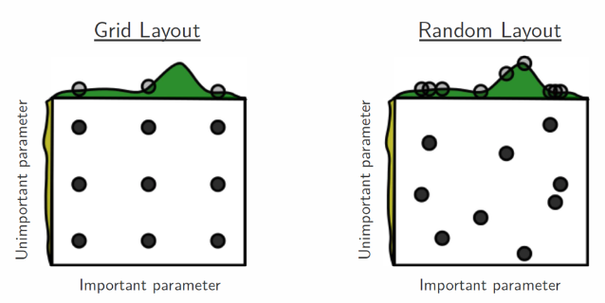
04-4. 모델 생성 – Grid Search(1)
Grid Search
Parameter 튜닝 및 최적화는 모델링 과정에서 매우 중요
Grid Search는 몇 개의 옵션을 가지고 가능한 모든 조합을 이용해 모델링 하는 방식
예, SVC의 경우 커널의 폭(범위)를 지정하는 gamma와 규제 변수 C가 매우 중요
gamma 및 C에 에 0.001, 0.01, 0.1, 1, 10, 100 조합 적용 (총 36개 조합)
https://medium.com/rants-on-machine-learning/smarter-parameter-sweeps-or-why-grid-search-is-plain-stupid-c17d97a0e881

Slide 47
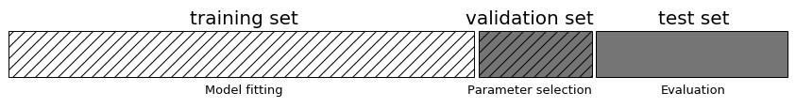
04-4. 모델 생성 – Grid Search(2)
Grid Search
Parameter 튜닝 및 최적화는 모델링 과정에서 매우 중요
Overfitting 방지(일반화 사전 확인)를 위한 방식
전체 데이터셋을 세 개의 세트로 구분
훈련 세트: 모델 구축
검증 세트: 최적의 매개변수 선택
테스트 세트: 매개변수의 성능 평가 → 테스트 세트의 이용은 가장 마지막 순간에 1회만!
데이터 탐색 및 Feature Engineering 등 모든 활동에서 Train, Validation set 를 반복적으로 이용
Source: amueller

Slide 48
04-4. 모델 생성 - 실습
실습
Cross validation (K-fold)
1차 모델 구축
1차 모델 평가

Slide 49
04-4. 모델 평가(1)
모델 평가 지표
기존에 살펴본 R-square, Accuracy 와 같은 지표 외에 다양한 지표 존재
R-square: 회귀 문제 (설명 변수가 예측 변수에 대해 가지는 설명력)
RMSE, MSE, MAE
Accuracy: 분류 문제 (전체 샘플 중 정확히 맞춘 샘플의 비율)
Recall, Precision, F1-Score
평가 지표 설정시 최종 목표를 가장 잘 대변하는 지표를 설정해야 함
상황 및 환경, 우선순위 등 여러 요소에 따라 상이할 수 있음
Source: amueller

Slide 50
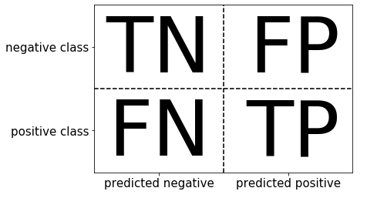
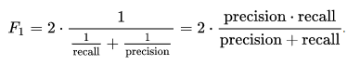
04-4. 모델 평가(2)
Confusion Matrix
True positive (TP)
True negative (TN)
False positive (FP)
False negative (FN)
Precision (TP / TP + FP)
Recall (TP / TP + FN)
F1 score
Source: amueller

Slide 51
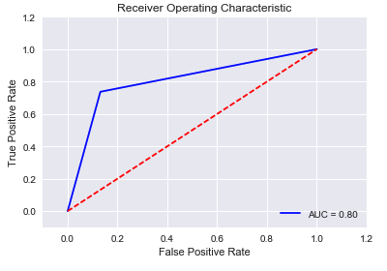
04-4. 모델 평가(2)
ROC Curve
ROC Curve가 왼쪽 위에 가까울수록 이상적 (FPR이 낮으면서 TPR 높음)
AUC(Area Under the Curve) 면적이 높을수록 좋은 성능 (0.5 ~ 1사이)

Slide 52
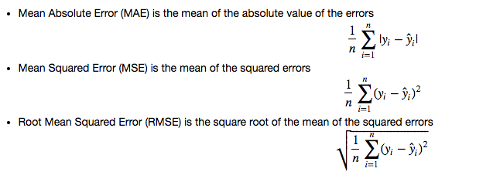
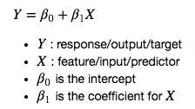
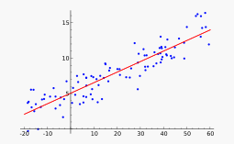
04-4. 모델 평가(3)
Regression 모델 평가 지표
MAE, MSE, RMSE 등 지표가 있으며, RMSE 를 주로 이용
분류 문제 대비, 지표가 직관적이지 않은 편 (평가 기준을 설정하기 모호)

Slide 53
04-4. 모델 평가(3)
실습
모델 평가
Imbalance data 처리
모델 개선
Feature engineering
Other model

Slide 54
추천/랭킹 로직 개발

Slide 55
추천/랭킹시스템: 목적 및 목차
학습 목적
추천시스템의 개발 및 평가과정을 이해한다.
추천을 위한 알고리즘의 종류와 개념을 이해하고 실습한다.
목차
사례
프로세스
추천시스템 Overview
알고리즘 종류
모델 평가
Topic1_Implicit Feedback
Topic2_Learning to Rank
Topic3_Multi Armed Bandit
(A/B Testing Introduction)

Slide 56
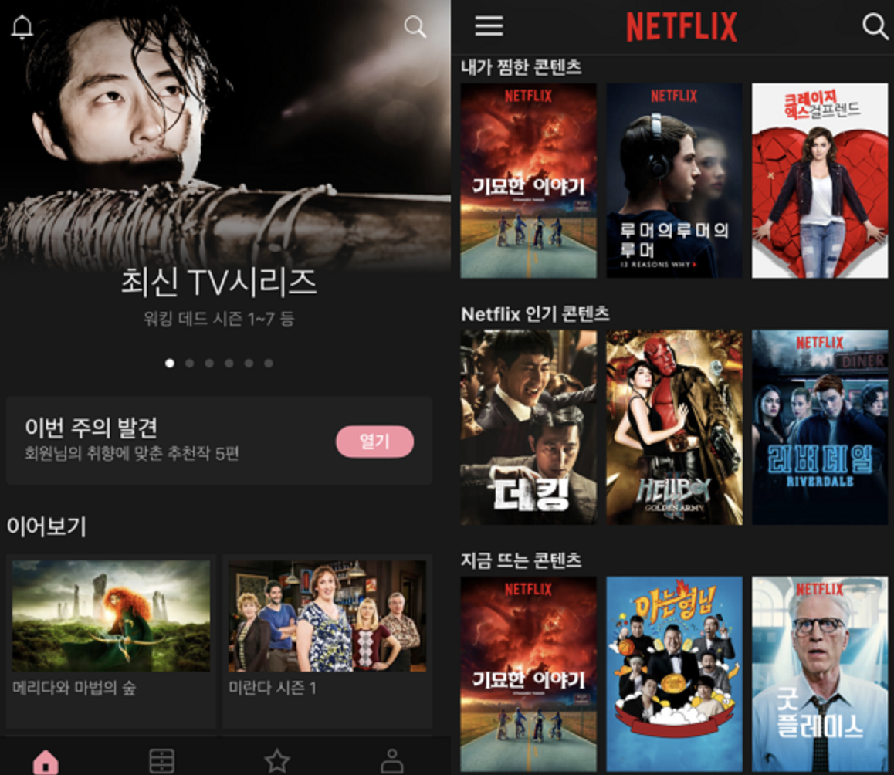
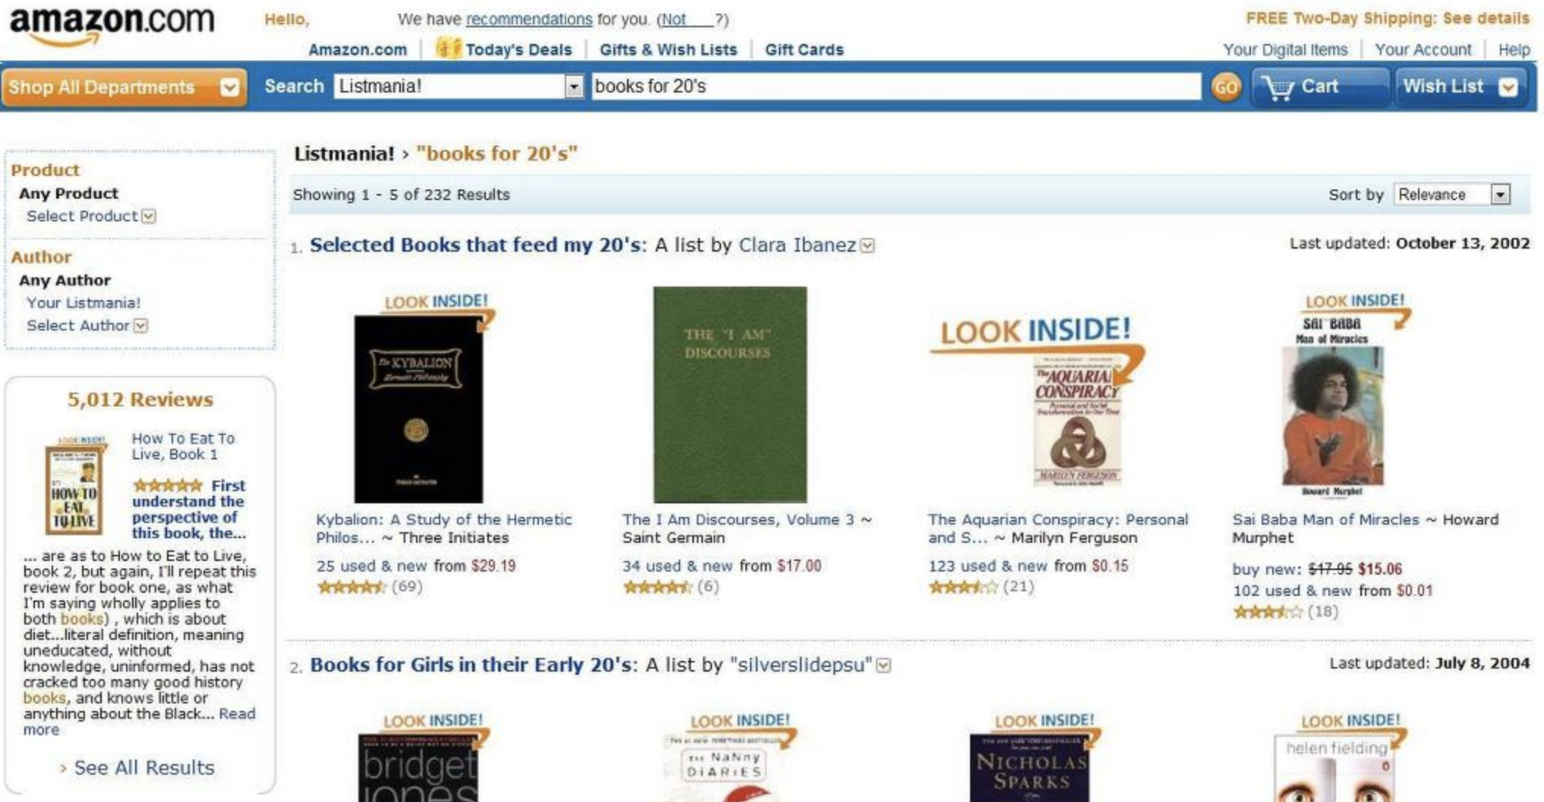
추천/랭킹시스템: 사례
사례
Popularity-based ranking
빌보드 Top 100
카테고리별 Top 10
맛집랭킹
개인화 추천 → 이커머스, 엔터, 검색 등 다양한 분야에 활용
아마존 상품추천
넷플릭스 영화추천
스포티파이 음악추천
네이버 뉴스추천
구글, 유튜브 등

Slide 57
추천/랭킹시스템: 프로세스
프로세스
기획안 마련
기존 사례/알고리즘 조사 ✓
데이터 수집 및 전처리
모델 구축 및 성과 측정 ✓
모델 실제 테스트(사내, 베타유저) ✓
개발 및 배포
기존 사례/알고리즘 조사✓
기존에 알려진 추천 알고리즘의 종류를 조사 & 스터디
서비스에 적용 가능할만 추천 알고리즘 후보를 선정
주요 논문
Collaborative Filtering for Implicit Feedback Datasets
Logistic Matrix Factorization for Implicit Feedback Data
Practical Lessons from Predicting Clicks on Ads at Facebook
Metadata Embeddings for User and Item Cold-start Recommendations
The Evolution of a Real-World Recommender System
모델 구축 및 성과 측정✓
샘플 데이터 추출 및 전처리
모델 생성
CF (NB, MF)
Contents-based
…
모델 성능 평가 및 선정
RMSE, Cross-entropy ..
CTR, Conversion rate, NDCG
만족도, Relevance scores
Source: Algoline

Slide 58
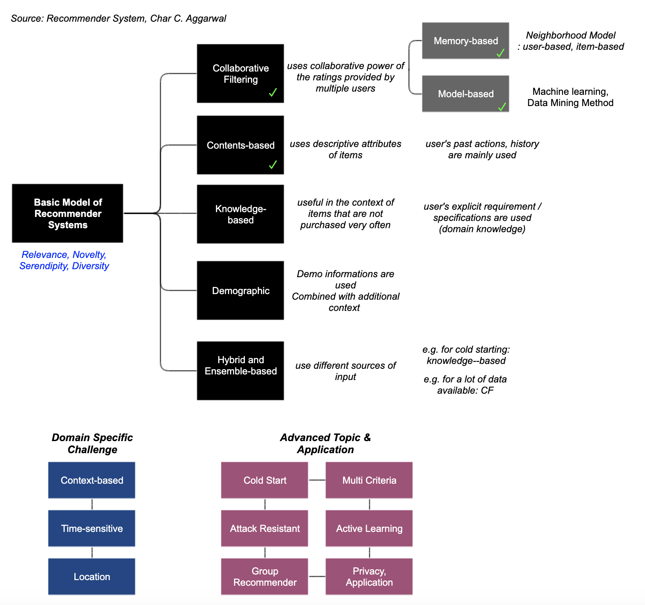

추천/랭킹시스템: Overview

Slide 59
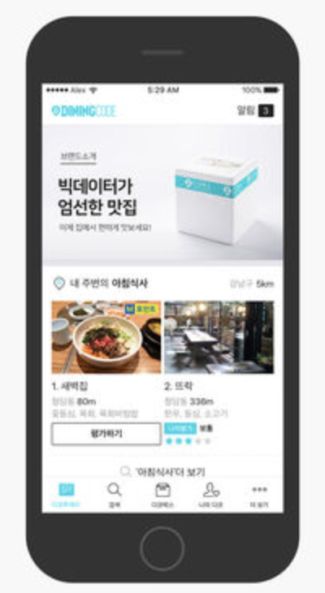
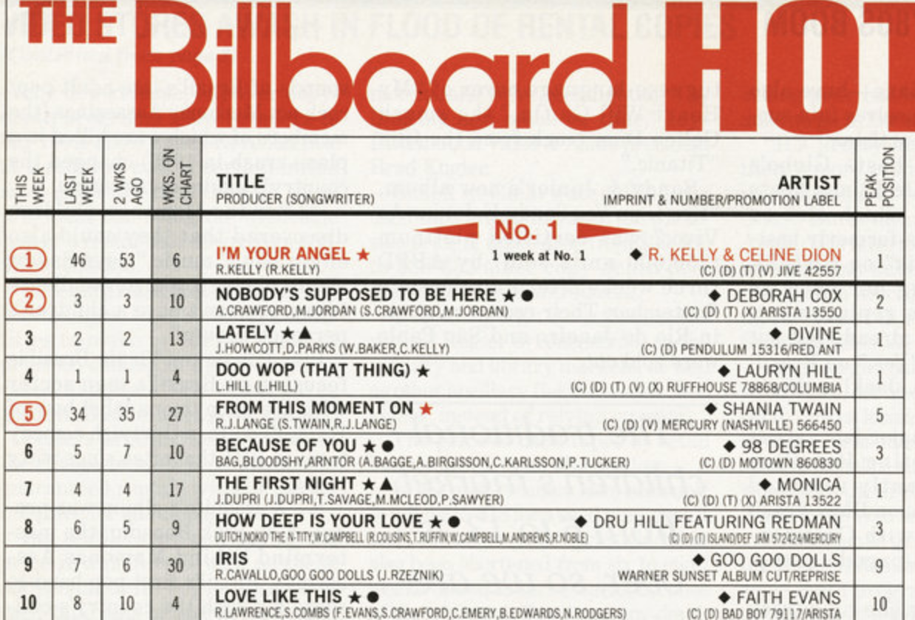
추천/랭킹시스템: 알고리즘 종류 - popularity
Popularilty-based
특정 변수에 가중치를 적용해 스코어를 도출
스코어를 통해 랭킹을 만들고 높은 랭킹 위주로 노출
계산량이 적고 서비스 적용에 용이 (한번 만들어서 여러번 사용 & RDS로 처리 가능)
모델 및 변수에 대한 이해가 쉬움
단, 개인의 관심사가 반영이 되지 않음 → 모든 유저에게 동일한 노출

Slide 60
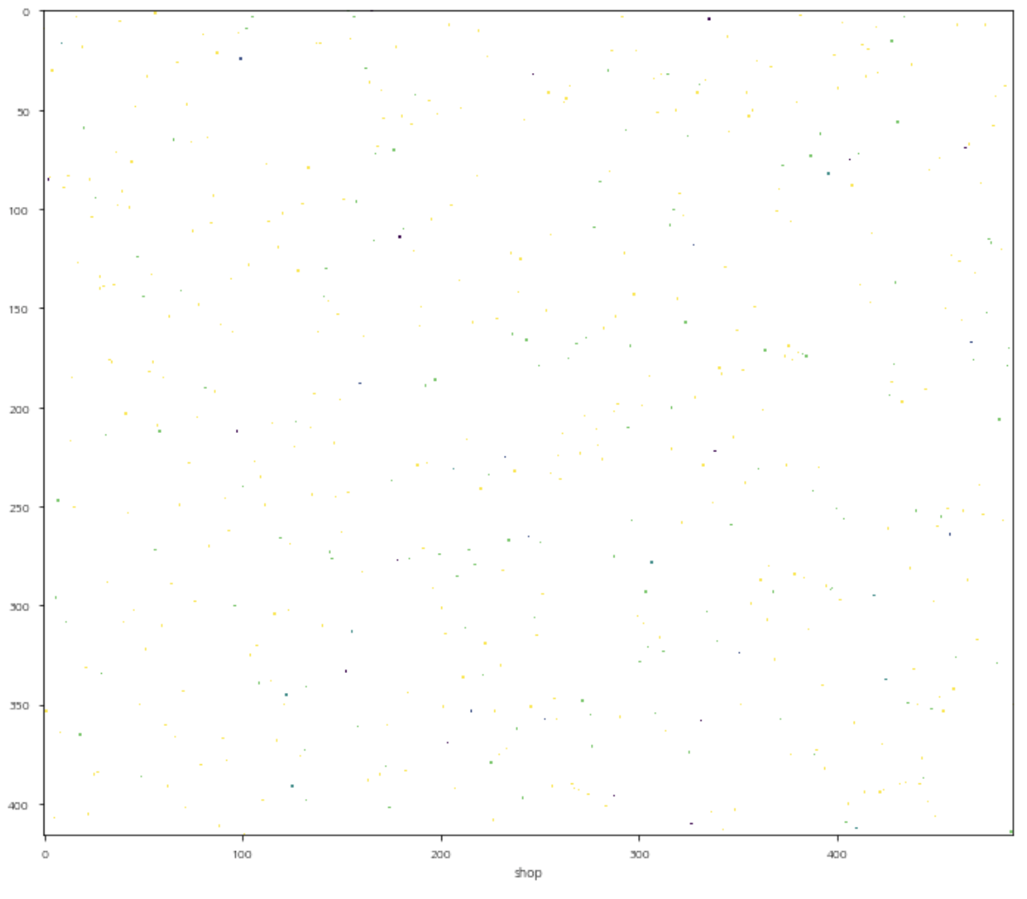
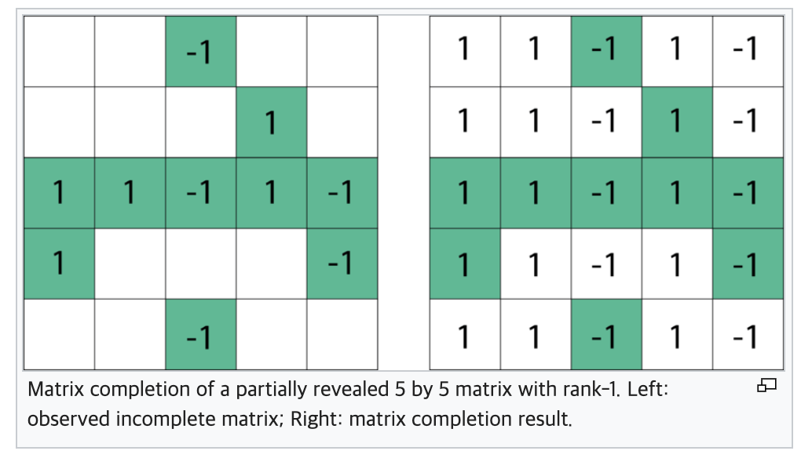
추천/랭킹시스템: 알고리즘 종류 - CF
Collaborative Filtering
https://en.wikipedia.org/wiki/Matrix_completion
유저 u가 아이템 i를 얼마나 주문할 것인지를 주문수를 예측하는 시스템
Baseline Model
Neighborhood Method
Matrix Factorization

Slide 61
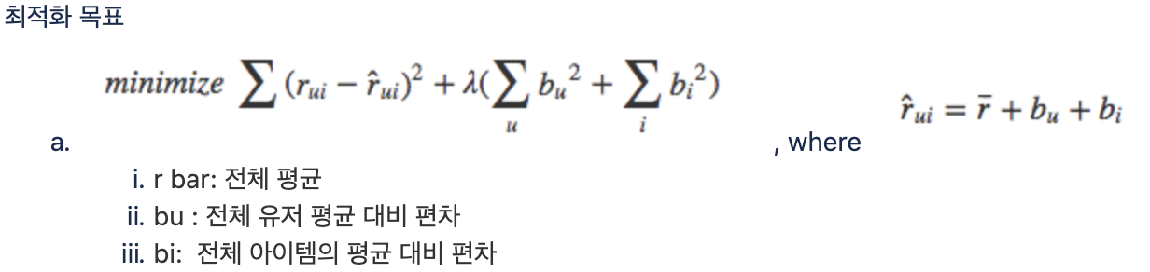
추천/랭킹시스템: 알고리즘 종류 - CF
Baseline Model
평균점수에 각 유저 및 아이템의 평균점수를 합산해서 실수값 예측
가장 단순한 형태의 모델

Slide 62
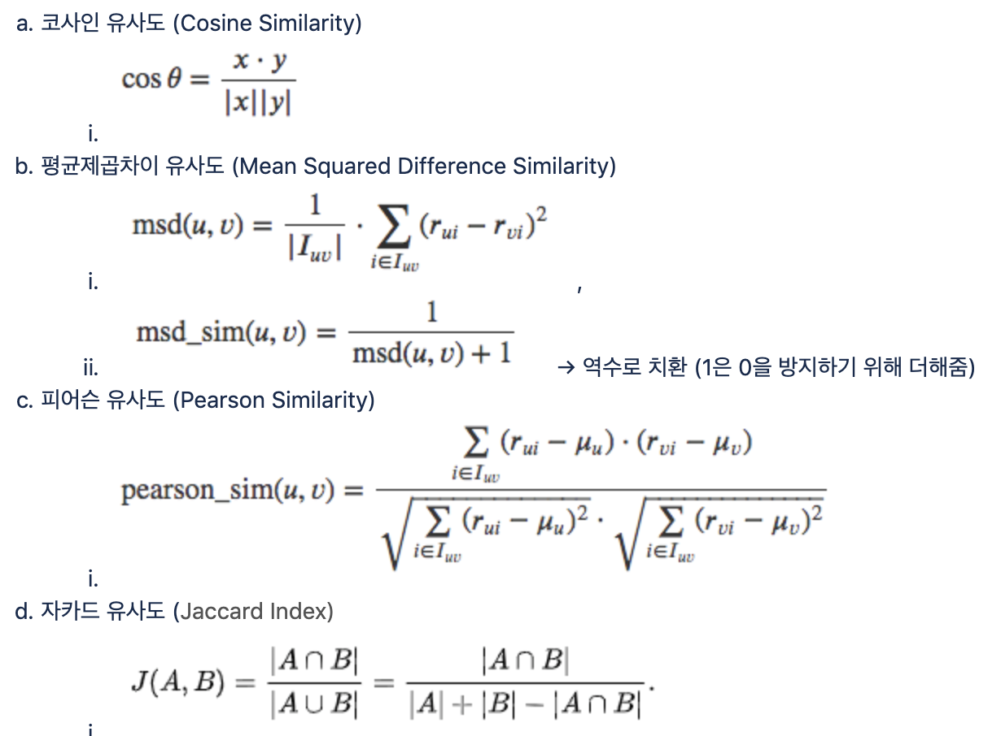
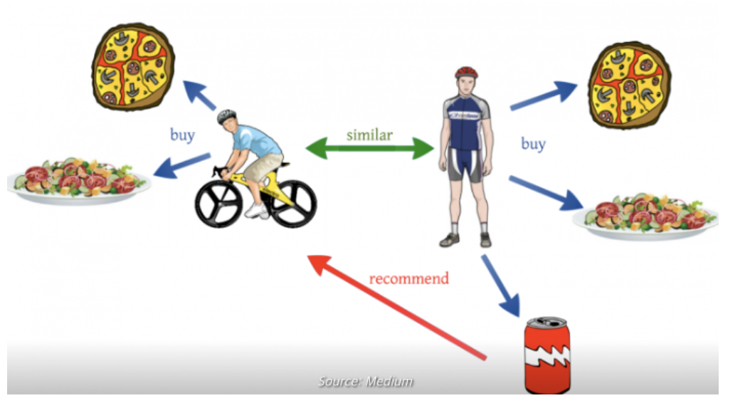
추천/랭킹시스템: 알고리즘 종류 - CF
Collaborative Filtering - Neighborhood
유저(user-based) 혹은 아이템(item-based)를 특정 유사도를 기준으로 가중치를 적용
독자적으로 성능이 높지 못한 편이므로 Baseline 모델과 하이브리드로 이용 가능
비교적 계산량 높음 → 비효율성 & 부하 발생 가능성

Slide 63
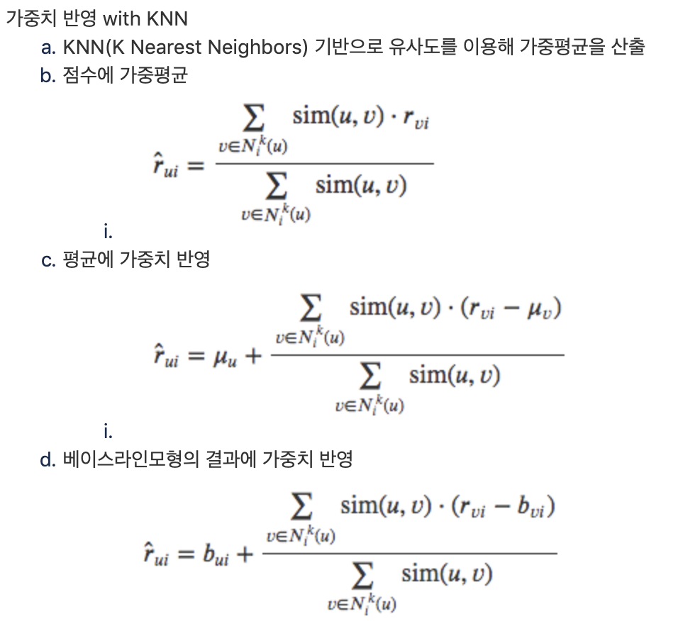
추천/랭킹시스템: 알고리즘 종류 - CF
Collaborative Filtering - Neighborhood

Slide 64
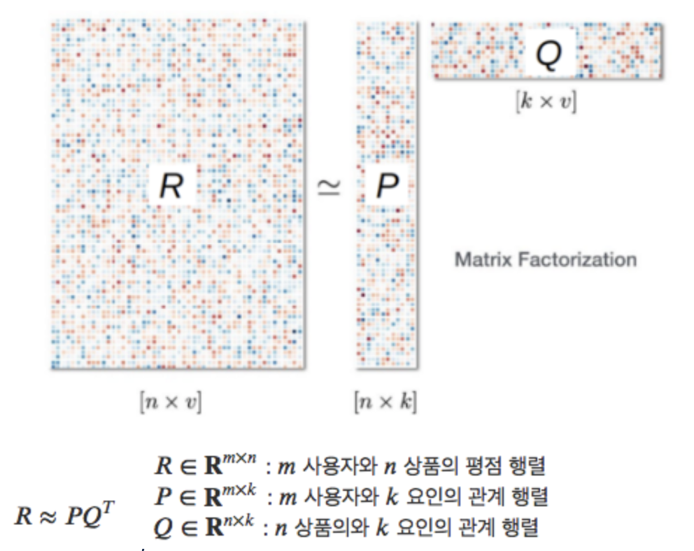
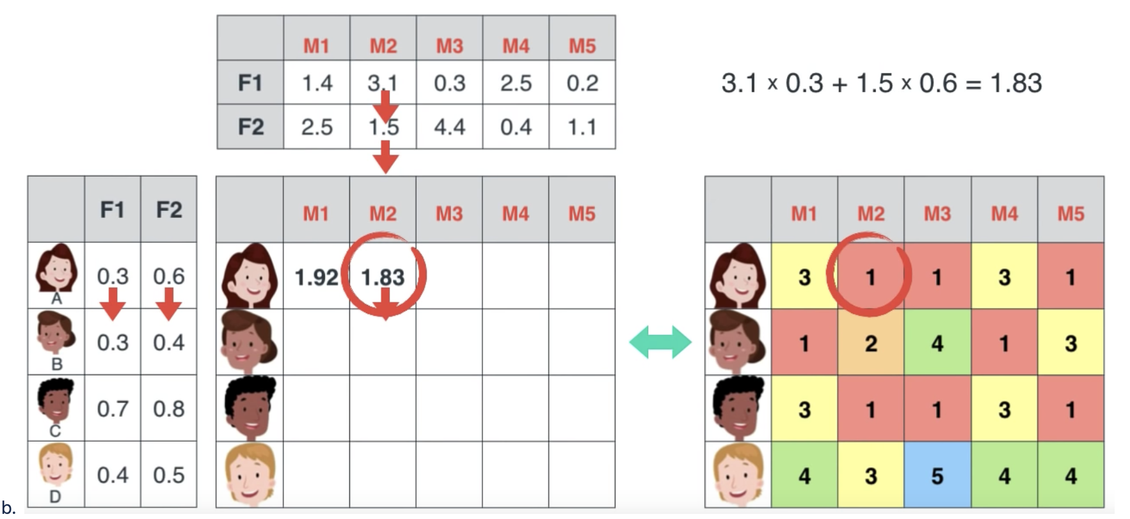
추천/랭킹시스템: 알고리즘 종류 - MF
Collaborative Filtering – Matrix Factorization
잠재요인(Latent Factor) k를 파악해 개별 값과의 내적값을 통해 실수 예측
잠재 요인 k 개만 계산에 이용하므로 neighborhood 모델에 비해 효율적인 계산이 가능

Slide 65
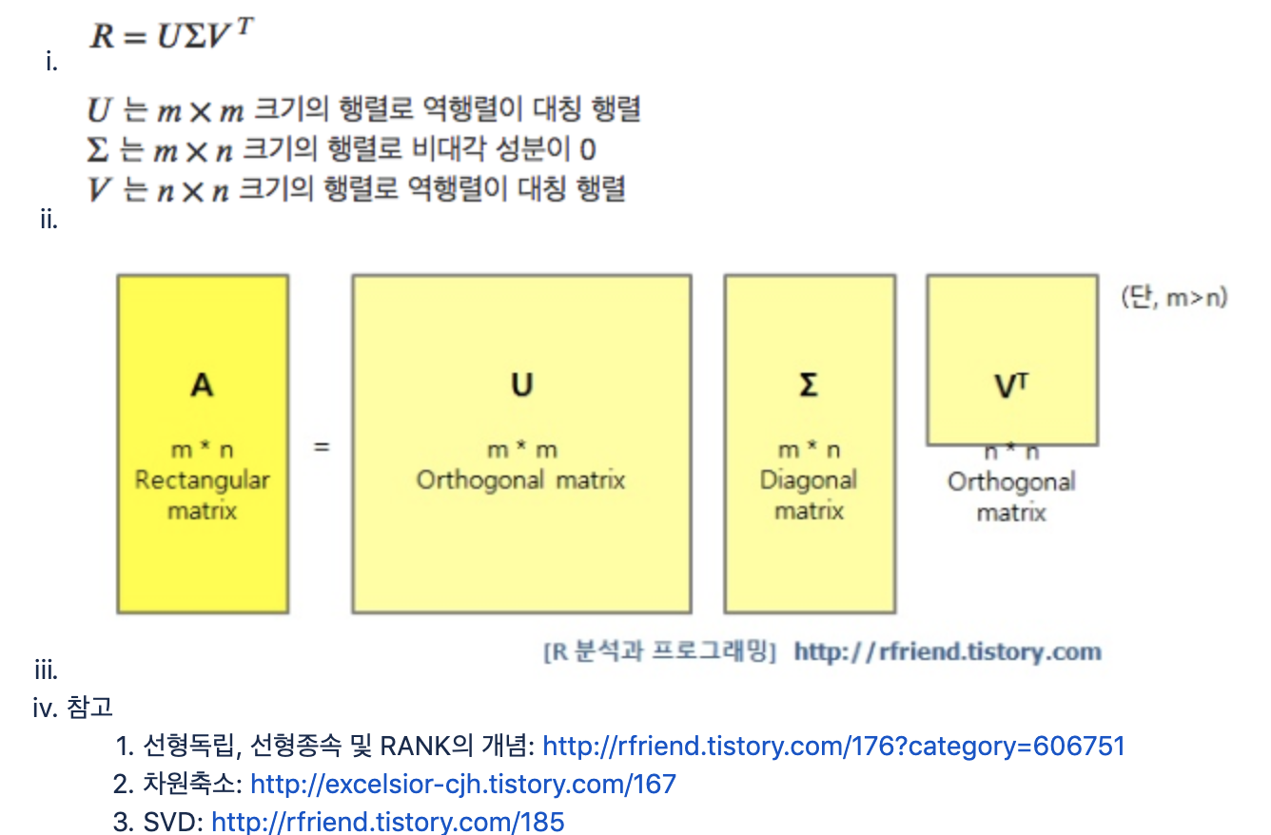

추천/랭킹시스템: 알고리즘 종류 - MF
Collaborative Filtering – Matrix Factorization

Slide 66


추천/랭킹시스템: 최적화 알고리즘
SGD (Stochastic Gradient Descent)
ALS (Alternating Least Square)

Slide 67


추천/랭킹시스템: 알고리즘 종류 – Contents based
Content-based
컨텐츠(예, 업소태그, 메뉴/카테고리, 리뷰 텍스트 등)에 TF-IDF 가중치를 이용해 선호 업소와 유사도가 높은 순서로 노출하는 방식
유저별 기준 아이템과 유사도 높은 업소 기준으로 노출
다른 모델과 하이브리드로 사용 가능 – 단독 사용으로는 성능에 한계
컨텐츠의 Quality 확보 및 관리 필요

Slide 68


추천/랭킹시스템: 모델 평가
모델 성능 평가

Slide 69
추천/랭킹시스템: 실습 – 모델 및 평가
실습
Popularity-based
Collaborative Filtering (Memory-based)
Evaluation
Content-based and Hybrid

Slide 70
추천/랭킹시스템: Implicit Feedback Datasets
Explicit feedback
유저가 아이템에 대해 명시적으로 선호도를 입력한 값 예) 넷플릭스의 영화 평점 (1~5)
단, 현실적으로 대부분의 아이템/유저에 대한 데이터 수집이 어려움
일부 데이터로만 학습할 경우 overfitting 가능성
따라서 Implicit Feedback 활용 필요
Implicit feedback
유저가 아이템에 대해 암묵적으로 남긴 기록/데이터
예) 클릭 및 구매기록, 검색 패턴, 체류시간 등
"No negative feedback"
Explicit 기반 모델에서는 명시적으로 수집된 데이터에 한정해서 모델링
likes or dislikes가 명확히 구분되지만 많은 missing values 발생하여 편향된 결과가 발생할수도 있음 → missing value 고려 필요
그러나 implicit feedback에서는 missing values를 dislike 로 판단하기 어려움
"Implicit feedback is inherently noisy”
Implicit feedback으로 선호 아이템을 추정하는 것은 항상 오류를 내포
예) 구매기록을 이용할 경우 → 본인이 아닌 타인을 위한 선물로 구매한 가능성
"The numerical value of explicit feedback indicates preference, whereas the numerical value of implicit feedback indicates confidence”
Implicit Feedback은 Explicit feedback처럼 preference를 나타내지 않지만, 유용함
"Evaluation of implicit-feedback recommender requires appropriate measures"
평가 지표를 개발할때 다음과 같은 부분을 고려해야 함
item availability, 다른 아이템과의 상호작용, 반복적 피드백 등

Slide 71

추천/랭킹시스템: Implicit Feedback Datasets
Previous work

Slide 72

추천/랭킹시스템: Implicit Feedback Datasets
Suggestions

Slide 73
추천/랭킹시스템: Implicit Feedback Datasets
실습
Surprise SVDpp()

Slide 74


추천/랭킹시스템: Learning To Rank
Ranking Problem
전통적 영역은 IR(Information Retrieval) 영역이며,
쿼리가 주어지면 시스템은 랭킹에 기반해 문서를 제공 → sort by f(q,d)
최근 (특히 웹검색)에는 기계학습 기법을 활발히 적용 (e.g PageRank)
예를 들어, 로그 데이터, Click Through Rate 등 데이터 활용 → Learning To Rank

Slide 75

추천/랭킹시스템: Learning To Rank
Training and Testset
Labeling: Relevance judgments are usually conducted at five levels, for example, perfect, excellent, good, fair, and bad or Log data

Slide 76

추천/랭킹시스템: Learning To Rank
Evaluation

Slide 77


추천/랭킹시스템: Learning To Rank
Approach

Slide 78
추천/랭킹시스템: Learning To Rank
실습
LTR with LightGBM Ranker (Tree model-based)

Slide 79


추천/랭킹시스템: Multi Armed Bandit
MAB

Slide 80

추천/랭킹시스템: Multi Armed Bandit
문제 정의

Slide 81

추천/랭킹시스템: Multi Armed Bandit
알고리즘

Slide 82

추천/랭킹시스템: Multi Armed Bandit
알고리즘

Slide 83


추천/랭킹시스템: Multi Armed Bandit
알고리즘

Slide 84
추천/랭킹시스템: Learning To Rank
실습
E-greedy
UCB
Thompson sampling

Slide 85
신규 지표 개발

Slide 86
05. 신규 지표 개발
학습 목적
앱의 사용성을 적합하게 트래킹할 수 있는 새로운 지표를 개발하는 경험을 한다.
이를 KUI(Key Usage Indicator)라고 하며, 이를 정의할 수 있는 개념과 로직, 산출식 등을 구축해본다.
여러 비즈니스 지식의 적용과 다양한 형태의 데이터 소스를 경험하고 전처리, 모델링을 통한 변수별 중요도를 도출하는 방법을 학습한다.
목차
배경 및 목적 설정
분석 Frame 구성
1차 데이터 전처리 및 EDA
판정 기준 정의/선택
행동 패턴 이해
2차 데이터 전처리 및 EDA
변수 선택 및 가중치(중요도) 산출
지표 수식 도출
대시보드 구축

Slide 87

05-1. 배경 및 문제 정의(1)
요청내용
이번에는 CSO(Chief Strategy Officer) 에게서 요청이 왔다고 가정해보자.
C-LEVEL 주요 회의에서 앱 사용성에 대한 정보를 통해 투자, 인력 배정/채용, 방향성 설정 등 사업의 굵직한 주제에 대해 의사결정이 이루어지는데, 기존에는 일별 로그인 유저수의 흐름을 통해 주요 의사결정을 판단해왔었다고 한다.
중요한 의사결정을 할때 지금 일별 로그인 유저수를 보고, 우리 서비스가 잘 되고 있는지 아닌 판단해왔었는데요..
그런데 단순히 유저가 로그인만해도 통계에 잡힌다고 들었습니다.
이보다는 좀더 정확하게 유저의 사용성을 통계로 집계할만한 방법이 없을까요?
그리고 너무 대시보드의 종류가 많아서 뭘 봐야할지 모르겠어요. 산만하니 정리좀 해주세요.
요약하면,
1) 정확한 지표를 개발해주세요. (너무 허술해보이는 기준)
2) 불필요한 대시보드는 지워주세요 (현재 대시보드 수가 100개 넘음)
http://www.cctimes.kr/news/articleView.html?idxno=386101

Slide 88

05-1. 배경 및 문제 정의(2)
배경
배경 및 상황에 대해 조금더 자세히 살펴보자. 일반적으로 특정 서비스의 사용성을 가장 간단하게 파악할 수 있는 지표가 DAU, WAU, MAU이다.
DAU: Daily Active User
WAU: Weekly Active User
MAU: Monthly Active User
기준은 비교적 명확해보이나, 이번 사례의 경우처럼 앱을 실행만 시켜도 Active로 판단한다면?
비록 이런 방식이 틀린 방식은 아니지만, 만약 프로그램을 실행만 시키고 아무런 행동도 하지 않아도 집계를 하면,
해당 지표를 높이는 결과를 초래하므로 허수가 포함되기 쉽다.
이러한 경우 서비스의 고유한 상황과 비즈니스 도메인, 유저의 특성(이용 패턴) 등을 다방면으로 고려해 보다 정밀한 Activation 지표를 개발할 필요가 있다.
이번 프로젝트의 배경을 정리하면,
현재 Active 판단 기준이 느슨하여 허수가 많은 상황을 해결
기존 대시보드가 많아 유지보수에 불필요한 리소스 낭비중이므로 지표를 최소화

Slide 89


05-1. 배경 및 문제 정의(3)
목적
이번 케이스의 목적은 명확하게 아래와 같이 정리된다.
정밀한 Activeness 를 표현하는 하나의 인덱스 산출 (OMTM)
OMTM
Facebook: 7 friends within 10 days of signing up
Dropbox: put at least one file in one folder on one device
Twitter: visiting at least 7 times a month
인덱스 산출을 위한 변수와 가중치 도출

Slide 90

05-2. 분석 프레임(1)
분석 Frame
KUI (Key Usage Index) 도출
사용성 관련 데이터 탐색
Feature Selection
변수별 Weight 및 산출식 도출

Slide 91
05-2. 분석 프레임(2)
Dataset
일별 Active 유저수 (국가별, 기준별, 플랫폼별 구분)
특정 2주간의 이용행동 데이터 (2주 Retention 여부로 feature selection)
Retention에 대한 영향력(coefficient)을 기준으로 가중치 산출
고려사항
지금 케이스와 같이 신규 지표를 개발하는 경우, 실제 지표를 트래킹/모니터링하고 대응 등 Action을 진행할 유관자와의 협업이 중요하다.
특히 유관자에게 지표의 의미와 영향력에 대한 공감과 이해를 제공해야 효과를 볼 수 있다.
상시적으로 유관자에게 프로젝트 배경, 목적에 대해 상기시키고 도메인 지식이 필요할 때 조언과 아이디어를 구하는 등 적극적인 태도가 요구된다.
일정 및 공유 방식
협업 엔지니어 및 담당자 등 배정
대시보드/모니터링 방식

Slide 92
05-3. 데이터 탐색(1): Active 판정 기준 도출
우선 데이터 탐색 과정을 통해 얻고자 하는 목적은 아래와 같다.
기존 지표(DAU)를 대체할 수 있는, 보다 정확한 Active 판정 기준은 무엇인가?
가설적인 여러 판정 기준 중 가장 적합한 기준은 무엇인가?
기준을 정한 후, 범주 변인 (예, 국가별, 기준별, 플랫폼별, 결제유무 등)으로 구분했을 때, Activeness 패턴이 어떻게 달라지는가?
가설적 판정 기준
배경에서 설명한 대로 단순히 DAU라는 지표를 통해 활동성을 트래킹하고 있는 상황이므로 앱을 실행하기만 해도 허수가 잡히게 된다.
따라서 가설적으로 몇 개의 Activeness 판정 기준을 설정해 데이터를 추출하고 탐색을 위한 준비를 진행할 필요가 있다.
가설적 판단 기준을 정의할 때 도메인 전문가의 지식을 이용하는 것이 효과적이다.
option 1. 파일을 View 했을 경우 Active 로 판정
option 2. 파일을 View and (Edit or Export) 했을 경우 Active 판정
Dataset 탐색 실습
이번에 추출된 데이터셋의 경우, 일반적인 경우와 조금 다르게 범주변인의 flag 를 잘 활용하여 분석을 진행해야 한다.
우선 데이터셋을 불러와서 데이터의 형태를 이해하도록 하자.

Slide 93
05-3. 데이터 탐색(2): 변수 탐색 및 선정
1차 데이터 탐색을 통해 Activeness 판정 기준을 선정했다면, 해당 판정 기준으로 변수별 가중치를 산출하기 위한 과정을 진행할 필요가 있다.
비록 새로운 판정 기준으로 일별 Activeness를 카운트해 지표를 개선할 수 있으나, 보다 상세하고 정확한 지표를 개발하기 위해 이용 관련 변수를 추출하고 특정 이벤트나 행동 (예, 잔존 여부)을 기준으로 가중치를 산출해 신규 지표 (KUI)를 개발하는 과정을 진행하도록 하자.
산출식
일반적으로 지표는 아래와 같이 가중치 X 변수의 합으로 정의한다.
변수 선정
변수 후보를 선택할 때는 도메인 영역의 지식을 활용해 아래와 같이 후보군을 추릴 수 있다. \
예측하고자 하는 변수 역시 동일한 방식으로 선택하는 것이 필요하다.
예측변수
특정 7일간, 이용 파일수(유니크), 총 열람 횟수 및 저장횟수, 내보내기 횟수
특정 7일간, 열람 트래픽, 편집 트래픽, 내보내기 트래픽
특정 7일간, 주간 방문횟수 (FQ7)
종속변수
다음주 잔존 여부 (Boolean, 0 or 1)
Dataset 탐색 실습

Slide 94
수고하셨습니다

